Slide 1
LEADER projektitaotluse esitamine e-PRIAs
Aprill 2016

Slide 2
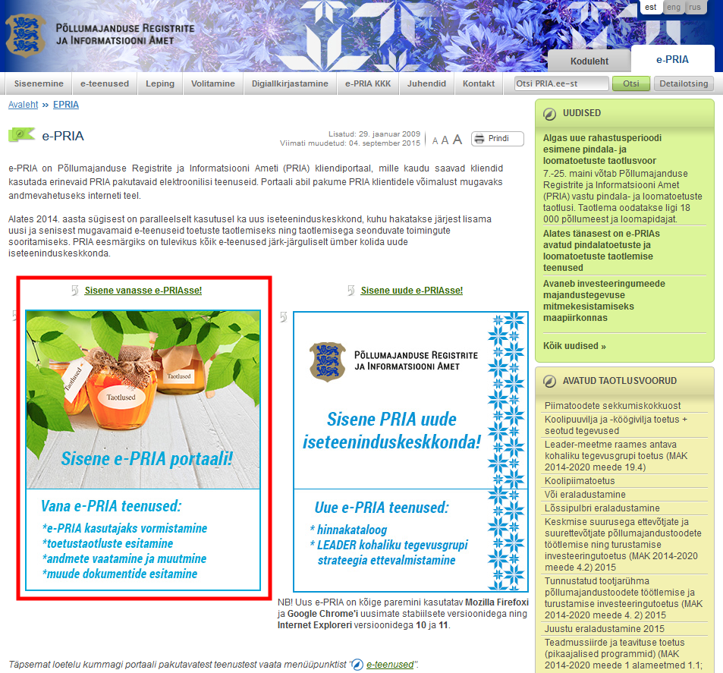

Slide 3
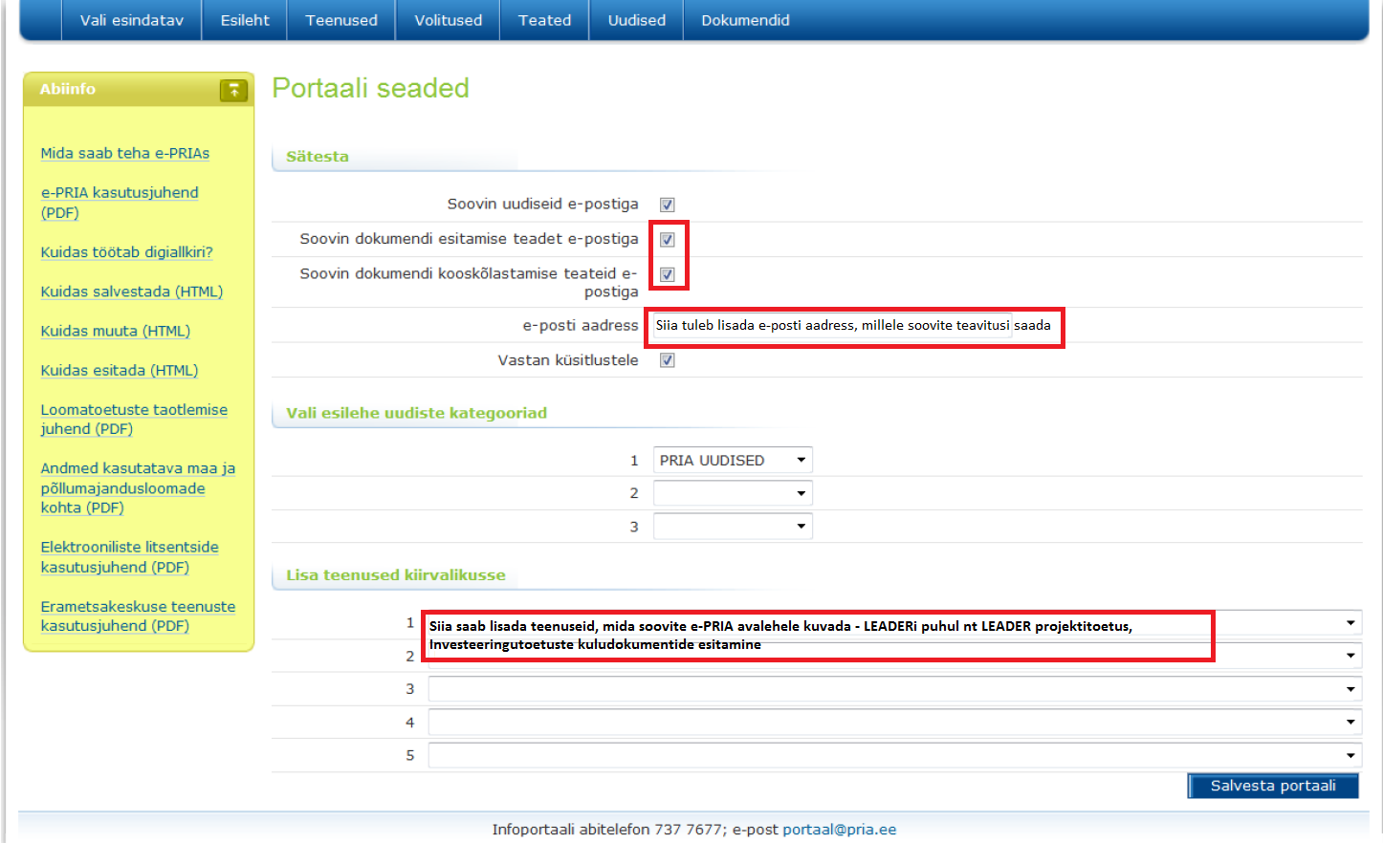
e-PRIA seadistamine, sh meiliteavitused

Slide 4
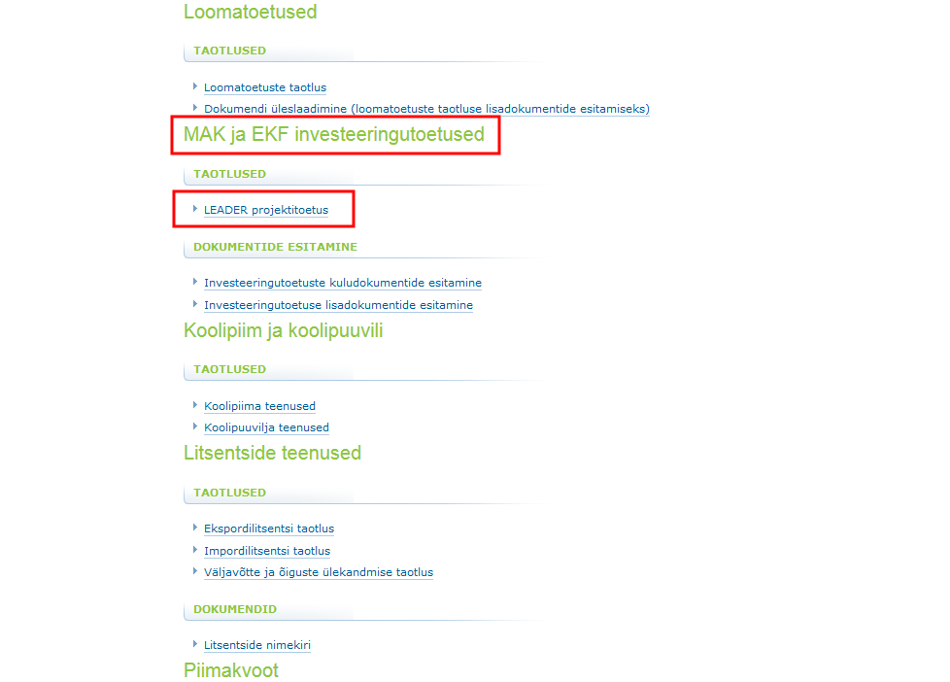

Slide 5
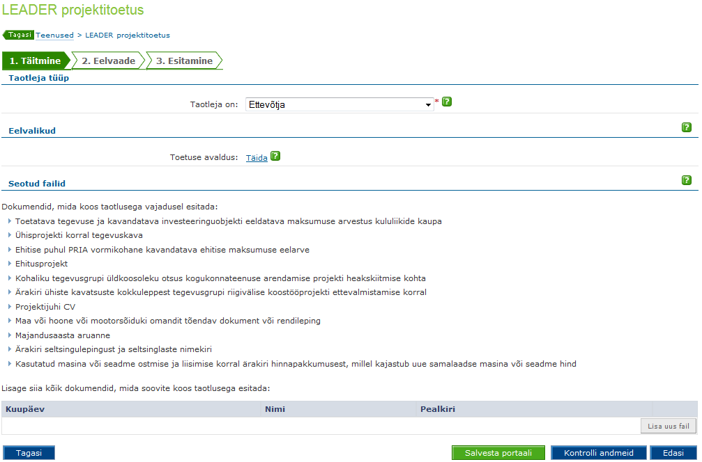
Valida taotleja juriidiline vorm
Notes:
Riigimuuseum valib ikka KOV-i tüübiks

Slide 6
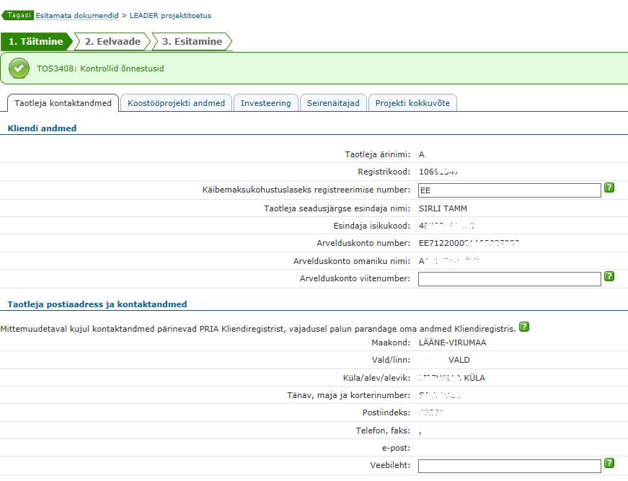
Kui taotleja on käibemaksukohustuslane, tuleb märkida käibemaksukohustuslaseks
registreerimise number. Selle põhjal arvutab e-PRIA toetuse abikõlbliku maksumuse

Slide 7
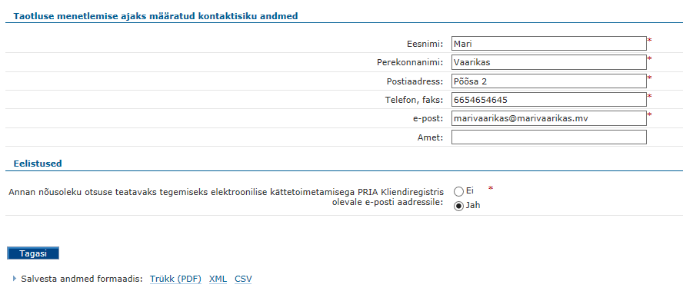
Siia peab märkima „Jah“, kui soovib PRIA tehtud otsuseid e-postiga.
NB! Otsused saadetakse Kliendiregistris olevale aadressile!

Slide 8
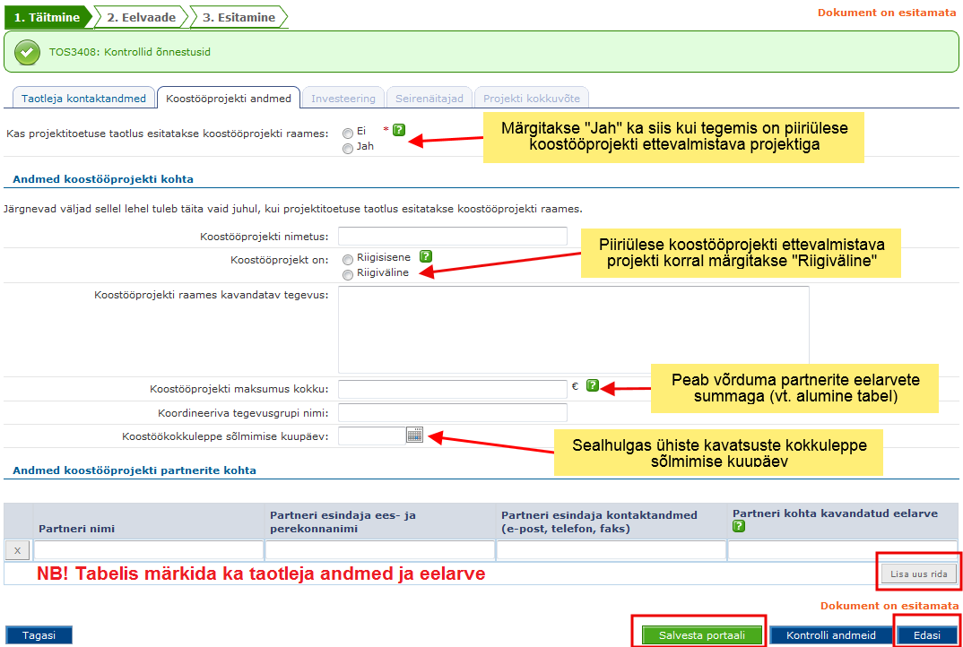
Koostööprojekt on LEADER kohalike tegevusgruppide vahel (st taotlejaks on alati kohalik tegevusgrupp). Mitte segi ajada ühisprojektiga !

Slide 9
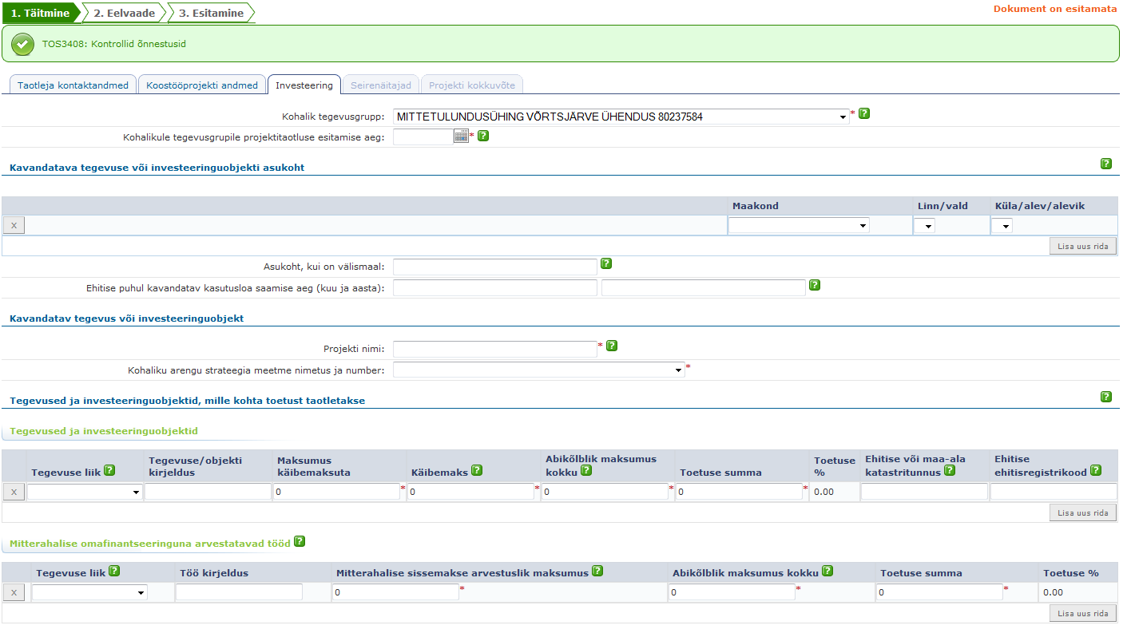
Siit valida kohalik tegevusgrupp, kellele taotlus esitatakse
Kasutusloa peab saama üldjuhul kahe aasta jooksul arvates toetuse määramise otsusest.
Kohaliku tegevusgrupi strateegia meetme nimetus ja number, mille raames taotlus esitatakse
Kui kontaktandmete kuvale on sisestatud käibemaksukohustuslase nr, arvutab e-PRIA abikõlbliku maksumuse käibemaksuta summalt.
Valida nimekirjast tegevuse liik
Eelarvelised tegevused tuleks ühele reale sisestada (nt üritused, ehitus).
Üheliigilised investeeringud ühele reale.
Kui taotletakse toetust asjale või teenusele, mis on kantud võrdlushindade kataloogi, tuleb siia märkida hinnakataloogi kood!
Toetuse % arvutab
e-PRIA vastavalt sisestatud toetuse summale ja abikõlblikule maksumusele
Täidetakse kui investeering või tegevus on püsivalt seotud kindla asukohaga (kasutamiseks vajalik ka õiguslik alus), nt ehitamine/parendamine, seadmete paigaldamine hoonesse jne
Täidetakse kui tegemist on ehitamise või parendamisega ning kui ehitis (sh rajatis) on ehitisregistrisse kantud

Slide 10
Tegevuse liigid, mida taotleja e-PRIAs valida saab
Ehitamine ja rekonstrueerimine
Parendamine
Taristuinvesteeringud
Uued masinad ja seadmed
Kasutatud masinad ja seadmed
Mootor- või maastikusõidukid
Koolitus ja -teavitustegevus
Tähistamiseks vajalik sümboolika
Muinsuskaitseline järelevalve
Omanikujärelevalve
Uuringud
Vabatahtlik tasustamata töö
Projektijuhtimine (sh kaudne kulu)
Veebileht ja tarkvara
Projekteerimistööd
Muu mitteinvesteering
Muu põhivara

Slide 11
Vabatahtliku tasustamata töö eest saavad toetust taotleda vaid MTÜ-d ja sihtasutused.
VTT võib moodustada kuni 9% VTT-ga seotud tegevuse või investeeringuobjekti abikõlblike kulude omafinantseeringust.
Projekti eelarves näidata VTT nimetus, maht, maksumus, töö tegijate arv, kasutatavad seadmed ja masinad.
Märkida vabatahtliku tasustamata töö summa ja toetus – kõik summad, sh toetus peab olema sama (st toetuse määr on 100%)
Tegevuse liigiks valida nimekirjast „Vabatahtlik tasustamata töö“

Slide 12
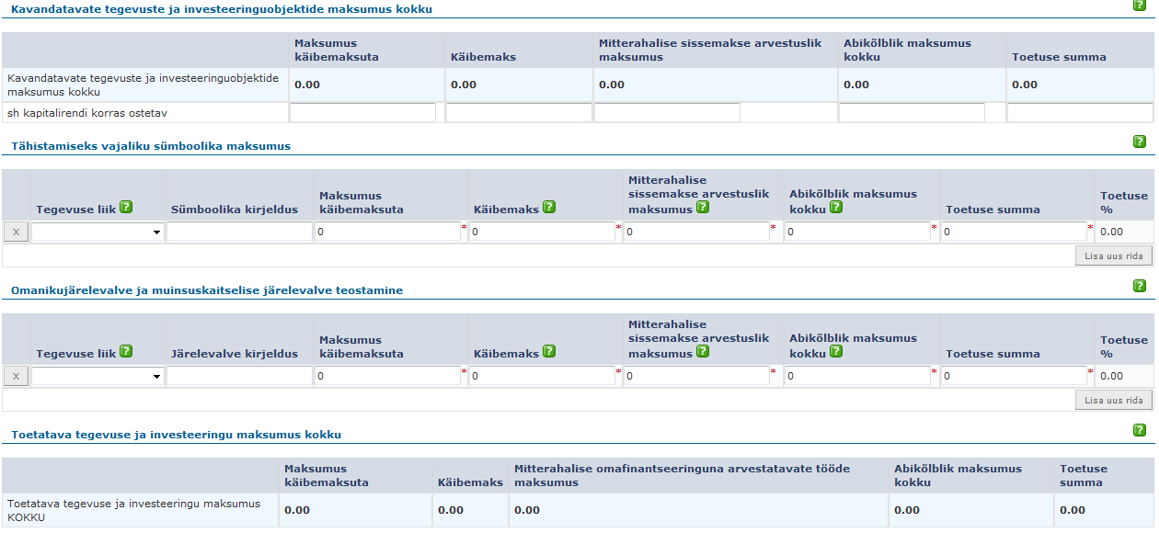
Valida tegevuse liigiks „Tähistamiseks vajalik sümboolika“
Jätta tühjaks!
Valida tegevuse liigiks vastavalt järelevalve sisule „Muinsuskaitseline järelevalve“ või „Omanikujärelevalve“.

Slide 13
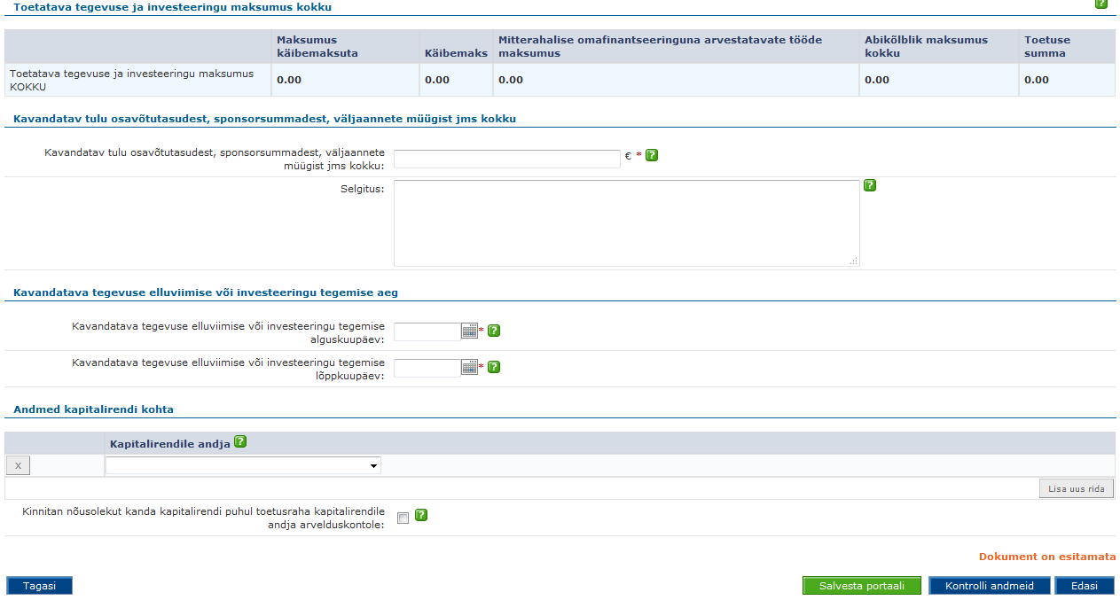
Kui tulu ei planeerita saada, sisestada „0“
Alguskuupäev peab olema hilisem kui taotluse täitmise kuupäev, sh hilisem kui PRIAle esitamise kuupäev (PRIAsse jõuab taotlus pärast KTG kinnitust)
Valida liisinguandja(d), kui plaanitakse kasutada liisingut

Slide 14
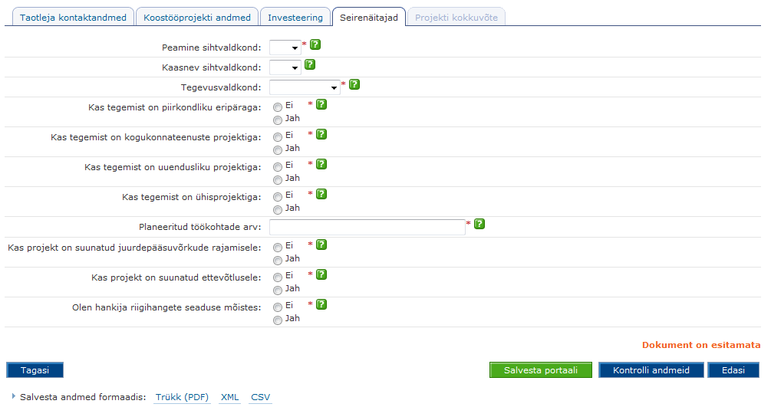
Sihtvaldkonnad leiab taotleja strateegia meetmelehtedelt. Infot küsida KTGst!
Töökoht peab olema taandatud täistööajale

Slide 15
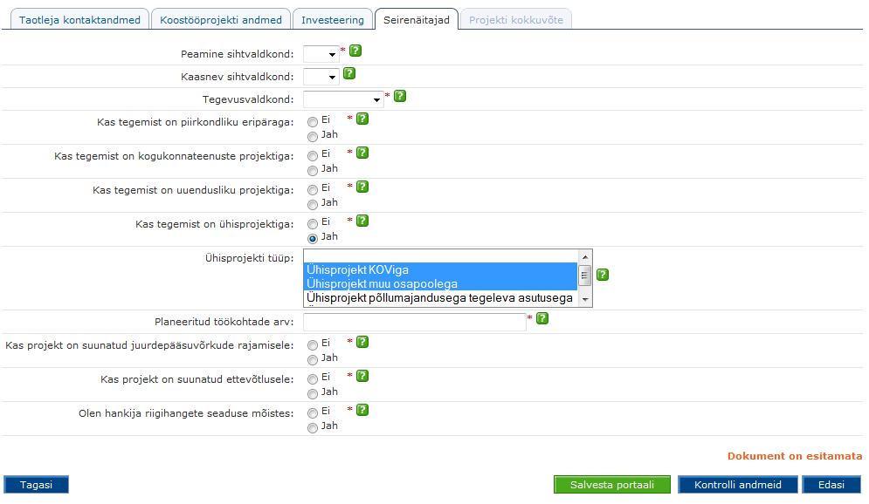
Kui tegemist on ühisprojektiga, siis tuleb valida ka ühisprojekti tüüp.
Valida saab mitu osapoolt, vajutades ja all hoides klaviatuuril Ctrl-nuppu ning hiirega nimele klikkides

Slide 16
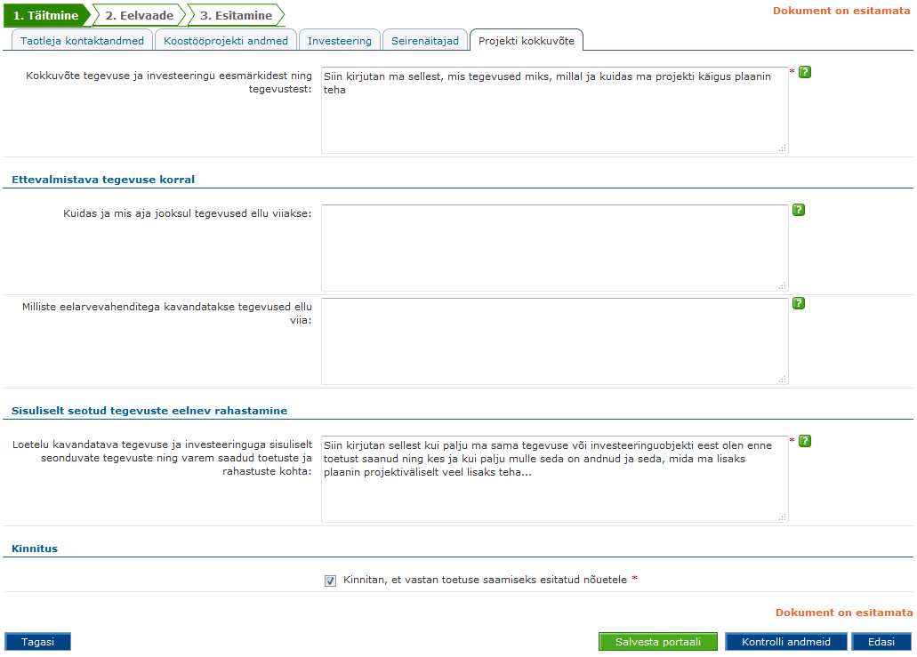
Täidetakse näiteks piiriülese koostööprojekti ettevalmistava projekti korral

Slide 17
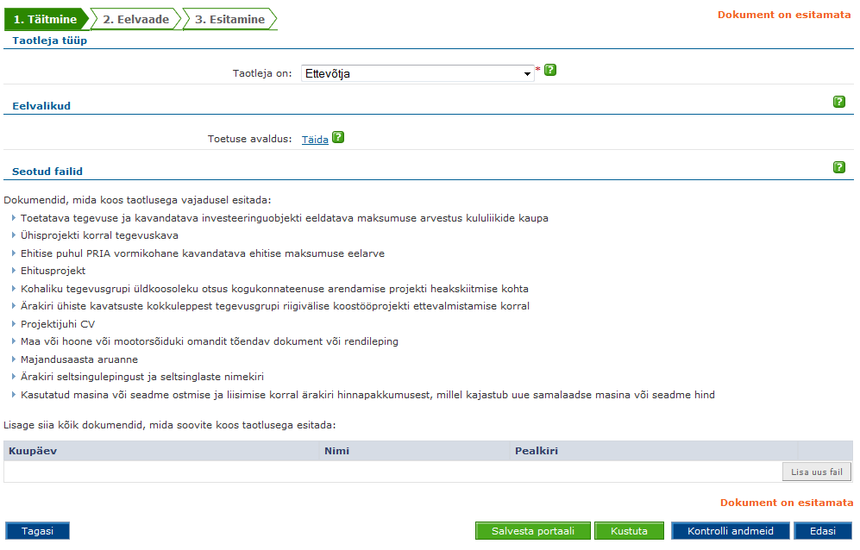
Dokumendi pealkiri peaks võimalikult täpselt kirjeldama dokumendi sisu

Slide 18
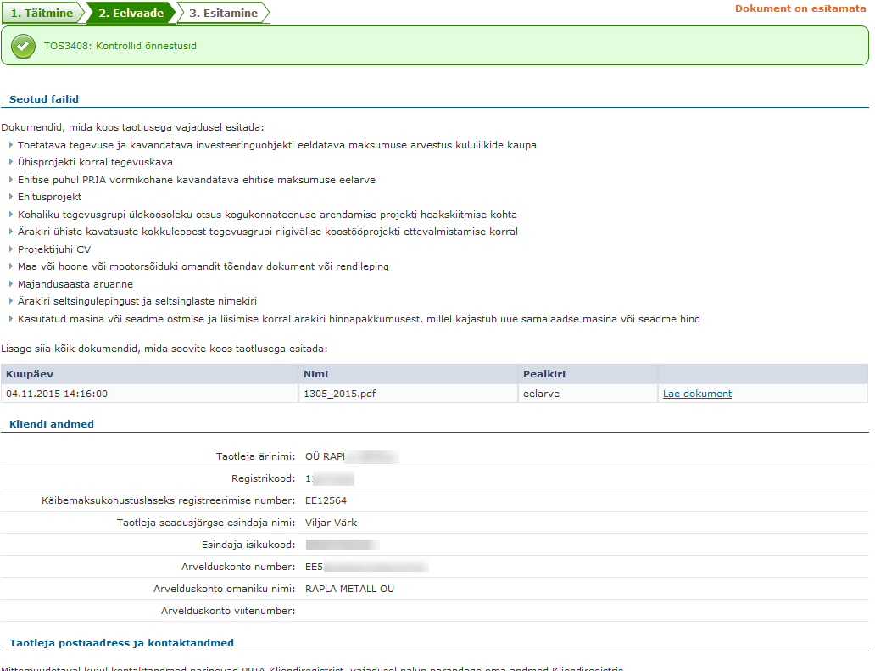

Slide 19
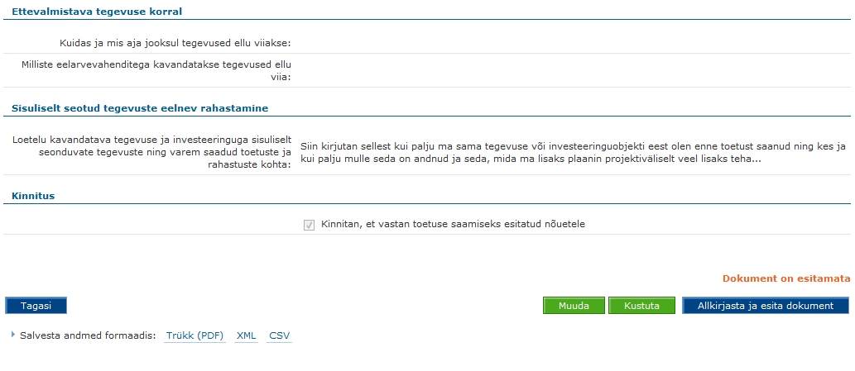

Slide 20
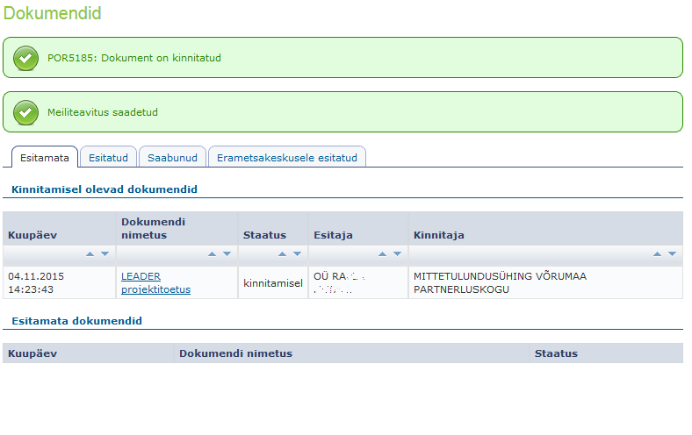
Taotleja vaade e-PRIAs

Slide 21
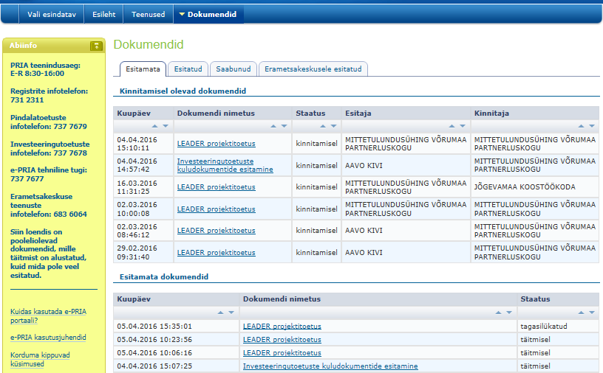
Allkirjastatud, pooleliolevad, tagasilükatud dokumendid

Slide 22
Poolelioleva taotluse kustutamine
Lehe all vasakus servas nupp „Tagasi“. Liikuda nii palju tagasi, kuni jõutakse LEADER taotluse täitmise esilehele.

Slide 23
Mida peab taotleja tagasilükatud taotlusega tegema?
ja siis…

Slide 24
leader@pria.ee

